Slide 1
3D線上博物館
姓名: 溫彥博、蕭宗朋
日期: 2020/07/16
地點: 中正大學製商中心

Slide 2
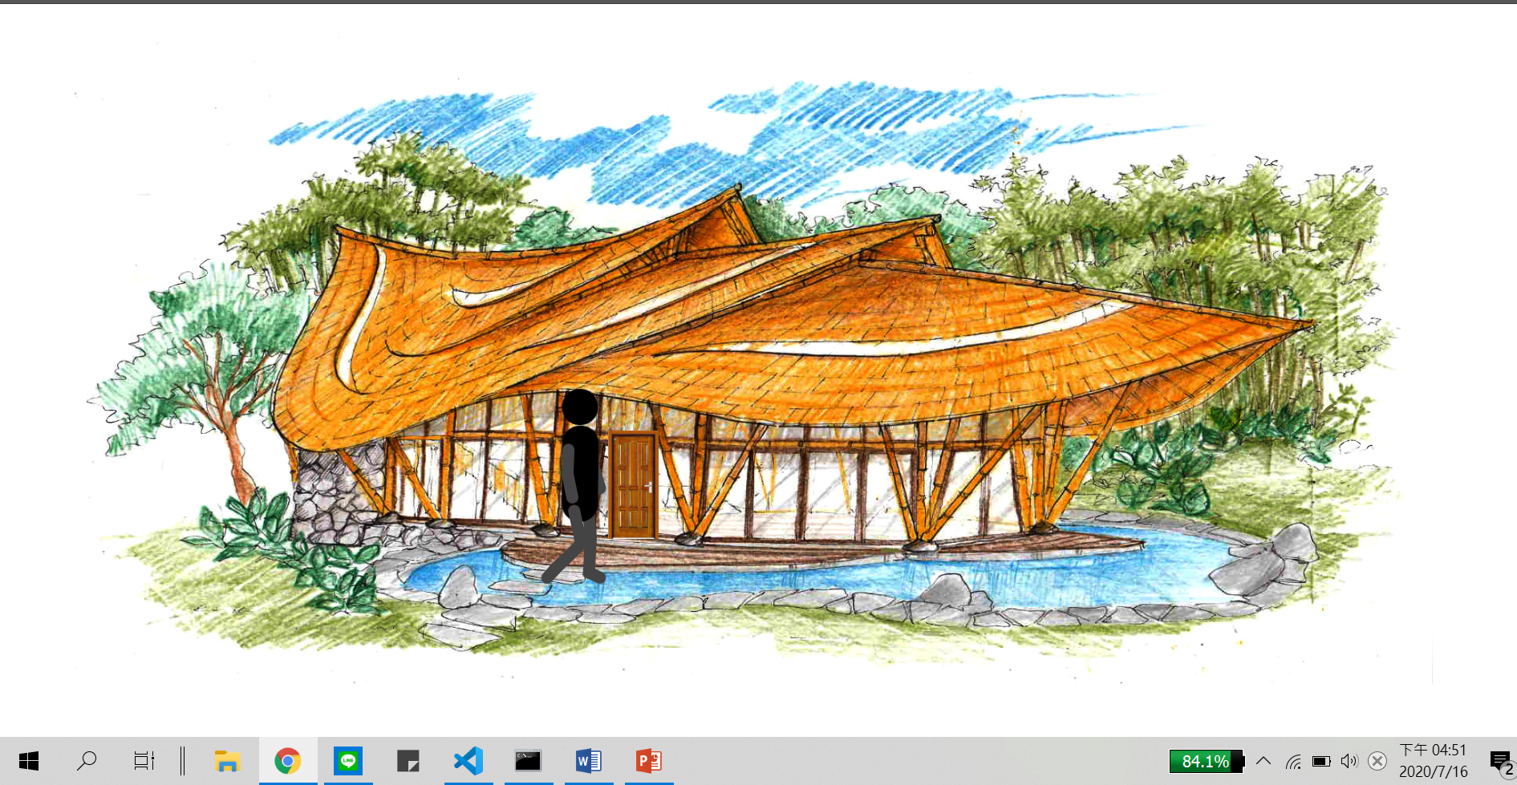
主頁面Bug修正及加強
修正人物的手腳擺動方向
將背景圖固定(上下捲動頁面時，不會跑掉)
討論如何讓使用者更加清楚如何進入此網頁。
後續美化加工規劃

Slide 3
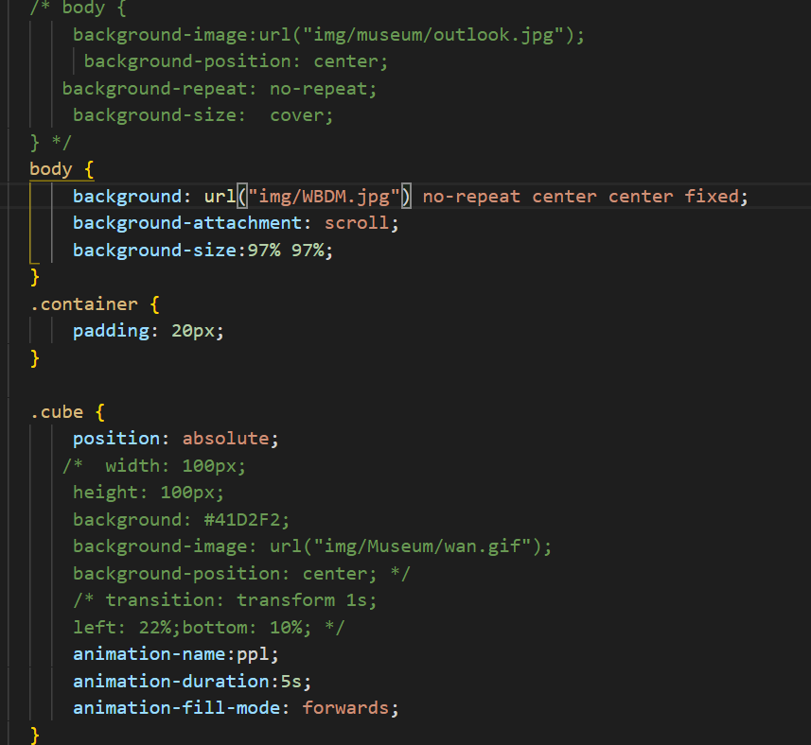
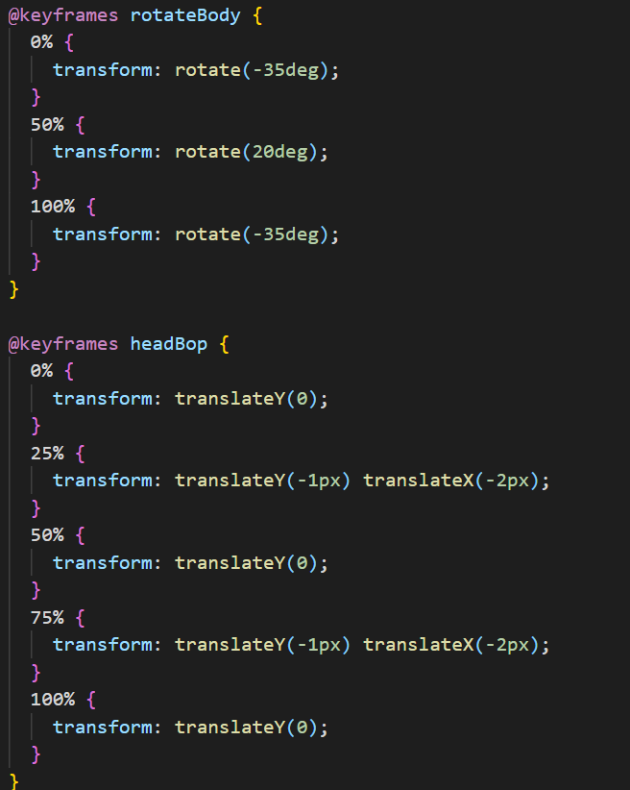

Slide 4
本周實習進度
今日實習進度
網站入口頁面修正、加強、討論改善
場館選擇頁面(處理中)
初步完成博物館網站的樣式
網站內容規劃
下周實習進度
完成博物館入口及選擇場館頁面
網站優化(美感及使用者體驗的加強)
與印度方討論博物館的設計理念

